Slide 1
Local Differential Privacy for Deep Learning
2019IEEE Internet of Things Journal
Pathum Chamikara Mahawaga Arachchige, Peter Bertok, Ibrahim Khalil, Dongxi Liu, Seyit Camtepe,and Mohammed Atiquzzaman
导师：温蜜 汇报人：谢荣

Slide 2
Abstract
Background
物联网平台正在不断改进，创新包括边缘云交互中的软件定义网络（SDN）和网络功能虚拟化（NFV）的融合。
Problem
深度学习（Deep learning，DL）因其在使用大量数据（如物联网生成的数据）进行训练时具有显著的准确性而越来越受欢迎。
然而，当使用高度敏感的众包数据（如医疗数据）进行训练时，DL算法往往会泄露隐私。
Improve
现有的隐私保护DL算法依赖于传统的以服务器为中心的方法，需要较高的处理能力。
我们提出了一种新的本地差分私有（LDP）算法，称为潜算法，重新设计了训练过程。潜在允许数据所有者在数据离开数据所有者的设备并到达可能不受信任的机器学习服务之前添加随机化层。

Slide 3
Introduction
现状
作为服务的机器学习必须采用足够的隐私保护机制来限制经过训练的DL模型的隐私泄漏。同样重要的是，这些针对DL的隐私保护方法可以用于基于物联网的应用，如智能医疗、IIoT和工业4.0。
问题
DL模型通常针对敏感的众包数据（如个人图像、健康记录和财务记录）进行培训。当DL模型在包含敏感数据的海量数据库上进行训练时，它们倾向于公开私有信息。
恶意算法可能会将敏感的用户信息作为训练模型的一部分进行记忆。对手可以稍后提取和近似所存储的信息，从而获得关于用户的信息并破坏他们的隐私

Slide 4
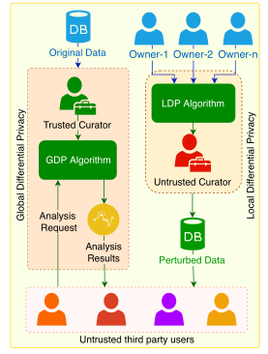
Technology
Local differential privacy
DP构成了一个强大的框架，保证了强大的隐私级别。现有的用于深度学习的基准隐私保护方法是基于全球差分隐私（GDP）。然而，我们选择了本地差分隐私（LDP）而不是GDP。
本文研究了深度学习中的隐私问题，提出了一种基于差分隐私（DP）的分布式隐私保护机制来控制和限制深度学习中的隐私泄漏。

Slide 5
Related work
[SS15]隐私损失是根据模型的参数计算的。由于存在许多模型参数，通常会有数千个这样的模型参数，因此此功能可能会导致大量的隐私损失。
[ACG+16]该方法用于更大的数据集时，其（ε，δ）-差分隐私机制的加性界δ可能会导致不可靠的隐私泄漏水平。
两种方法[SS15]和[ACG+16]的另一个缺点是需要可信的第三方。由于这两种方法都基于全局差异隐私，因此无法避免拥有可信的第三方的必要性。这可以被认为是将这些方法应用于真实场景中的一个重要问题，在真实场景中，不总是可以使用可信的策展人。

Slide 6
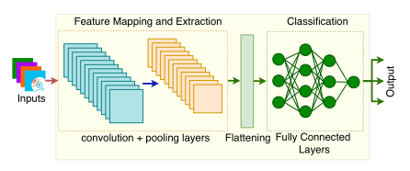
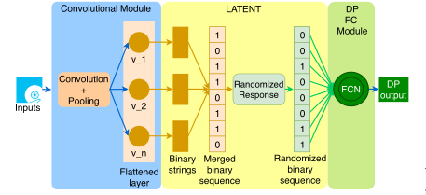
System model

Slide 7
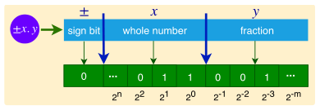

Technology
1） 对潜在的输入值应用z-score规范化：在随机化之前，LA TENT将输入值转换为二进制值。
2）Unary Encoding(UE):把一个数据v编码到长度为d的向量中，使得v对应的位为1。然后进行替代，替代中两个参数很重要：p表示1变到1的概率，q表示0变到1的概率。
Symmetric Unary Encoding(SUE):p+q=1
Optimized Unary Encoding(OUE):更优的方法意味着更小的方差，所以我们对方差求偏导就可以。

Slide 8
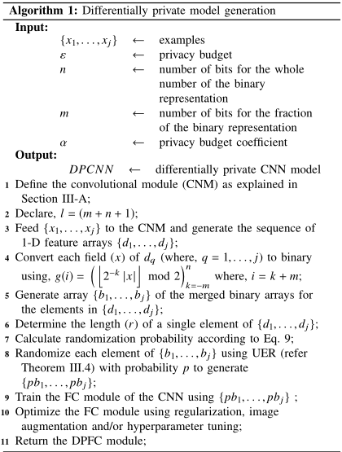

Slide 9
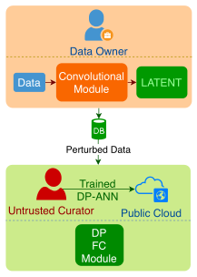
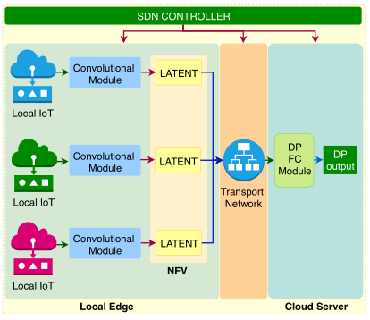
Settings
LATENT in LDP
LATENT in SDN and NFV

Slide 10
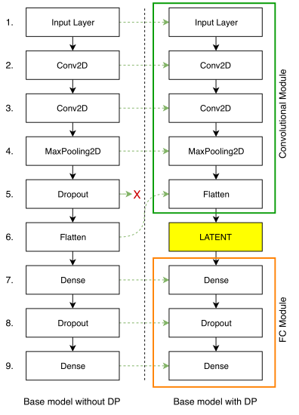
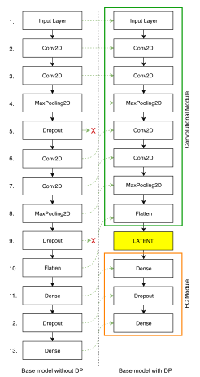
Experiments
MNIST
CIFAR-10

Slide 11
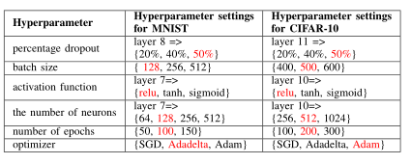
Parameters
超参数调整
图像增强
每个增强图像都是通过对原始输入图像应用总宽度0.1分之一的随机水平移动、总高度0.1分之一的随机垂直移动、10度的随机旋转和随机水平翻转来生成的。

Slide 12
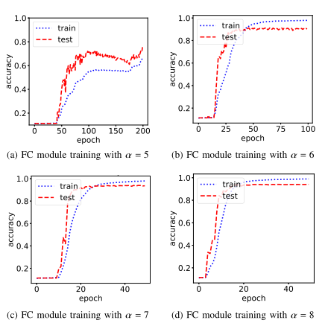
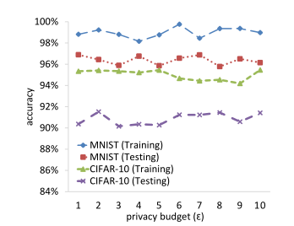
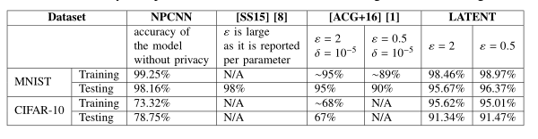
Results

Slide 13
Conclusion and Prospect
1.本文提出了一种本地化差分隐私机制来训练具有高隐私性和高精度的深层神经网络。
2.在隐私预算较低的情况下对MNIST数据集和CIFAR-10数据集分别实现了95%-96%和90%-91%的测试精度。
3.我们方法的不受信任的管理员设置提供了更高的隐私级别，同时给数据所有者留下了较低的计算负担。
4.由于所提出的方法是基于LDP的，因此我们没有对卷积网络的全连接人工神经网络组件（我们称之为FC模块）进行任何架构上的修改。
1.研究降低数据敏感性的可能性将是一个很好的研究途径。低灵敏度将允许根据领域要求选择适当的ε值。
2. 在其他深层学习架构上测试我们的方法，例如带有LSTM（Long-Short-Term Memory）的递归网络，并在其他大型数据集上测试它，以发现它的性能和可推广性。

Slide 14
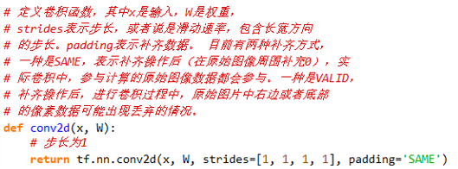
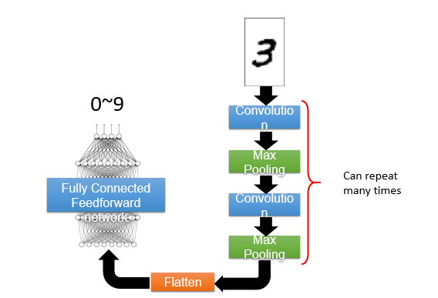
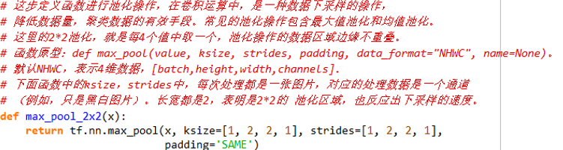
My Work-CNN

Slide 15
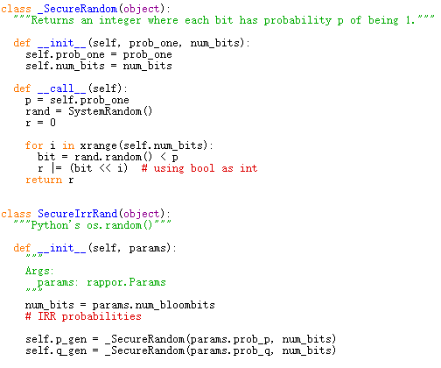
My Work-LDP
db, pdbs = create_db_and_parallels(10000)
private_result, true_result = query(db, noise=0.8)
print(“With Noise:” + str(private_result))
print(“Without Noise:” + str(true_result))
With Noise:tensor(0.5195)
Without Noise:tensor(0.5056)

Slide 16
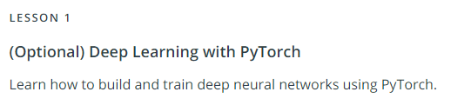
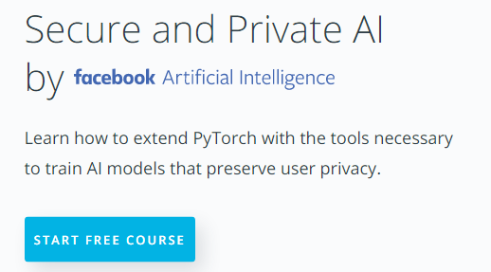
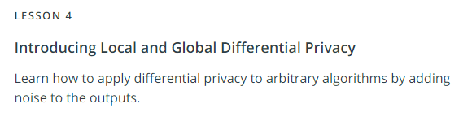
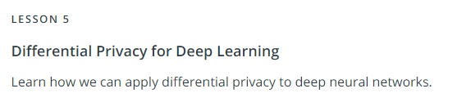
My Work-Secure and Private AI

Slide 17
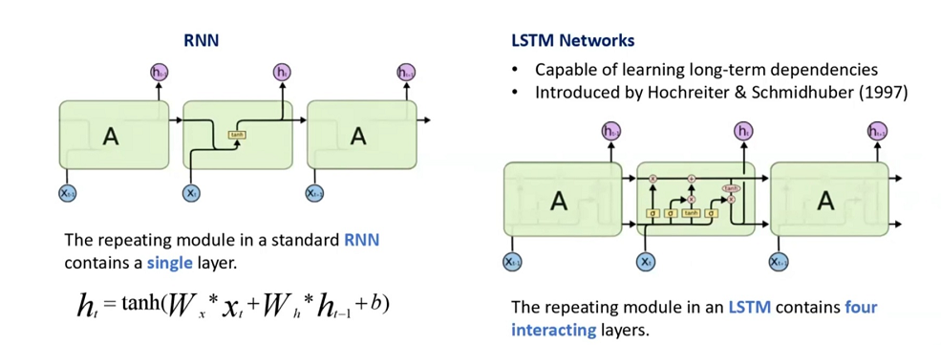
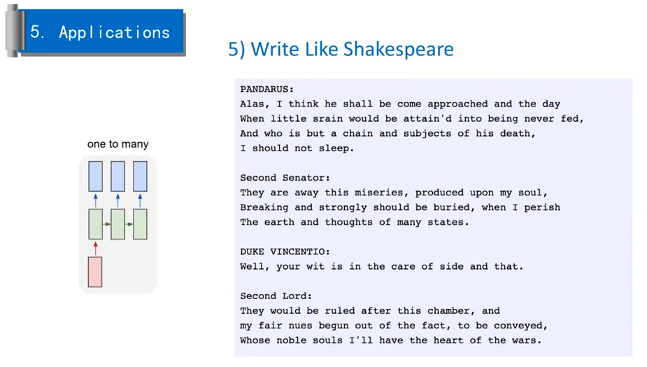
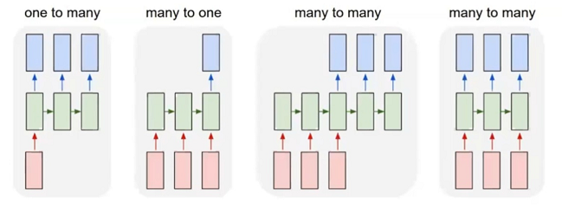
My Work-LSTM

Slide 18
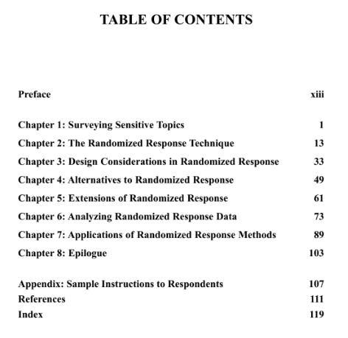
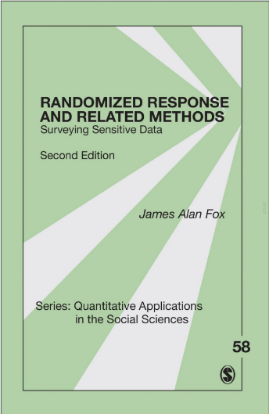
My Work-BOOK

Slide 19
Thank You

